Slide 1



초음파센서 AVR 기반 자율주행차 프로젝트
2026.06.23 ㅣ 이규현

Slide 2




목차
1
프로젝트 개요
프로젝트 설계 및 구현
동작 구현
2
3
  목적
  주요 기능
  구성 요소
  조립 결과물 외관 사진
  회로도
  FSM
  Manual Mode
  Auto Mode
  FND Display
4
코드 설명
결론
5
  Manual Mode
  Auto Mode
  시사점

Slide 3






프로젝트 개요
구성 요소
1
목적
부품명 | 수량 | 부품명 | 수량
ATmega128A | 1 | 초음파 센서 ( HC-SR04 ) | 3
모터 드라이버 ( L298N ) | 1 | 푸시 버튼 | 1
DC모터 | 4 | 블루투스 모듈 ( HC-06 ) | 1
FND ( 7-Segment ) | 2 | 배터리 | 2
  초음파 센서와 AVR 마이크로컨트롤러를 사용하여 자율주행과 장애물 회피가 가능한 시스템 구현
2
주요 기능
  거리 측정 : 초음파 센서를 이용한 전방 및 측면 장애물 정밀 감지
  주행 제어 : AVR을 이용한 DC 모터 속도 및 방향 제어
  자율 주행 알고리즘 : 센서로부터 입력된 거리에 따른 실시간 회피 주행 및 경로 최적화

Slide 4

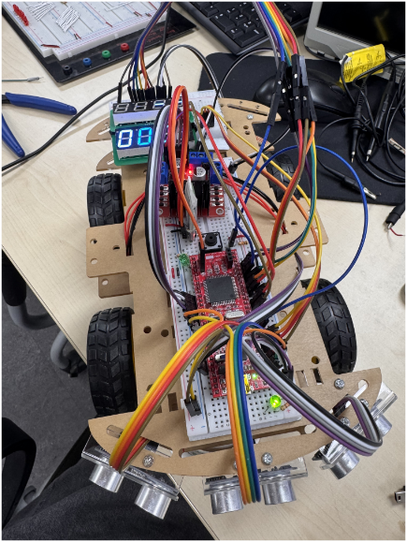
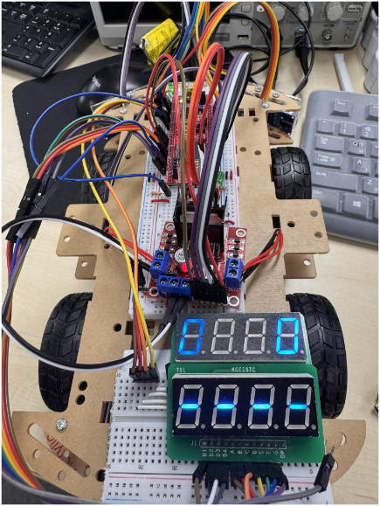
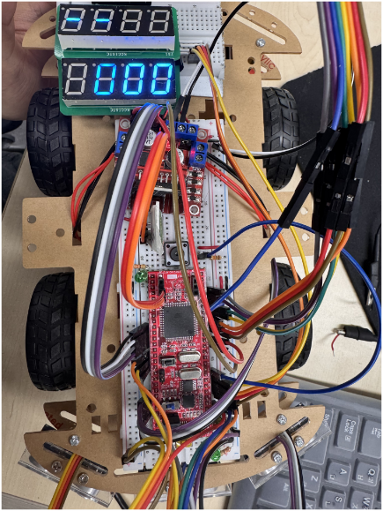
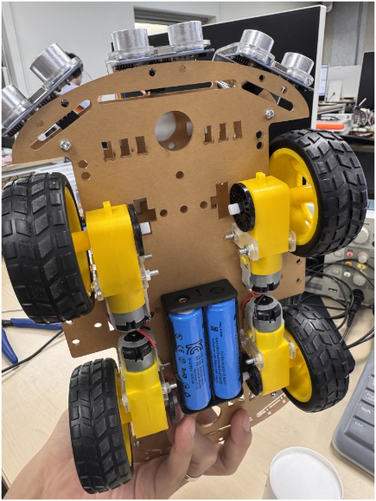


프로젝트 설계 및 구현
조립 결과물 외관 사진
정면
후면
윗면
아랫면

Slide 5

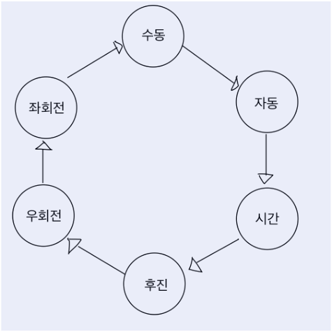
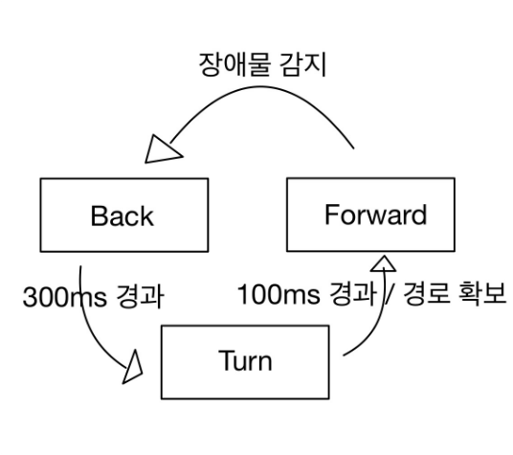



프로젝트 설계 및 구현
모드 전환 FSM
Button 1을 토글할 때 마다 모드 전환
자율 주행 FSM
전진 중 장애물 감지 시
뒤로 후진 후 300ms 경과 시
여유있는 공간으로 회전
100ms 경과 또는 경로 확인 후 전진
모드 전환 FSM
자율 주행 FSM

Slide 6
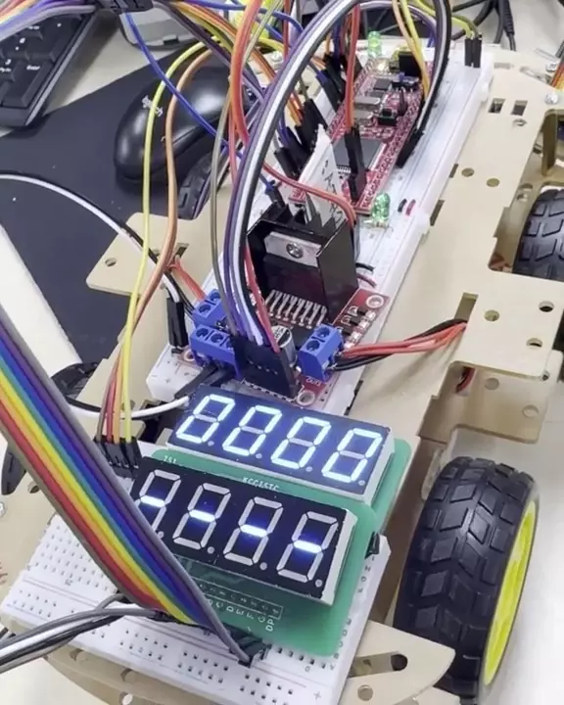

동작 구현
Manual Mode
FND 1
  정지 상태 시 fnd에 ---- 출력
  왼쪽 회전 시 FND에 E---출력
  오른쪽 회전 시 FND에 ---∃ 출력
  후진 시 FND에 ⨆⨆⨆⨆ 출력
  전진 시 FND에 ⨅⨅⨅⨅ 출력
Motor
  정지 상태 시 모터 동작 X
  왼쪽 회전 시 오른쪽 모터만 동작
  오른쪽 회전 시 왼쪽 모터만 동작
  후진 시 양쪽 모터 뒤로 동작
  전진 시 양쪽 모터 앞으로 동작

Slide 7
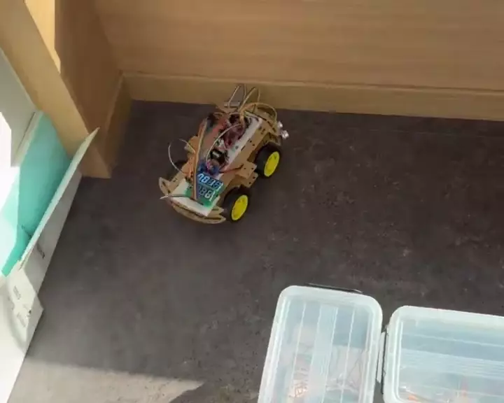

동작 구현
Auto Mode
FND 1
  정지 상태 시 ---- 출력
  왼쪽 회전 시 E---출력
  오른쪽 회전 시 ---∃ 출력
  후진 시 ⨆⨆⨆⨆ 출력
  전진 시 ⨅⨅⨅⨅ 출력
Motor
  전진
  전방(M > 40), 좌측(L > 20), 우측(R > 20) 모두 안전거리를 확보했을 때만 실행
  전방 장애물 회피 (M <= 40):
  로봇이 정면에 장애물을 마주치면 300ms 동안 후진하여 공간을 확보
  그 후, 센서값 L과 R을 비교하여 더 넓은 공간이 있는 쪽으로 회전
  측면 장애물 조정 (L <= 20 또는 R <= 20):
  정면은 괜찮지만 벽에 너무 붙어 주행할 경우, 반대 방향으로 회전하여 경로를 수정

Slide 8

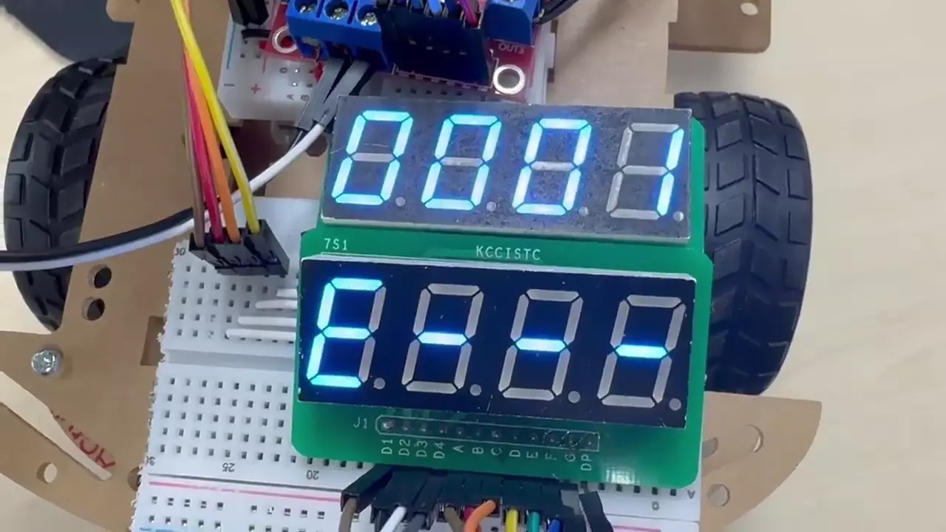

동작 구현
FND Display
FND 1
  버튼 1 토글 시 ---- 출력
  버튼 1 토글 시 ⨆⨆⨆⨆ 출력
  버튼 1 토글 시 E--- 출력
  버튼 1 토글 시 ---∃ 출력
FND 2
  버튼 1 토글 시 주행 시간 출력
  버튼 1 토글 시 후진 횟수 출력
  버튼 1 토글 시 우회전 횟수 출력
  버튼 1 토글 시 좌회전 횟수 출력

Slide 9

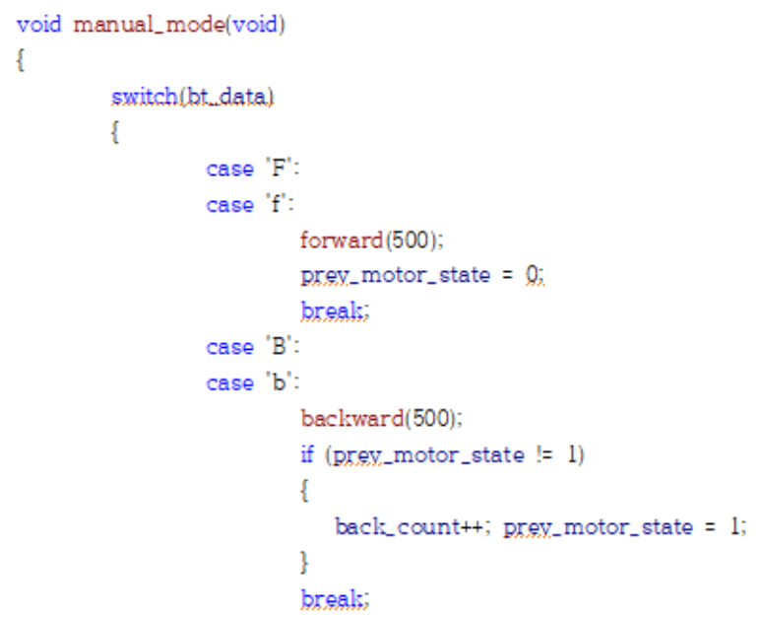
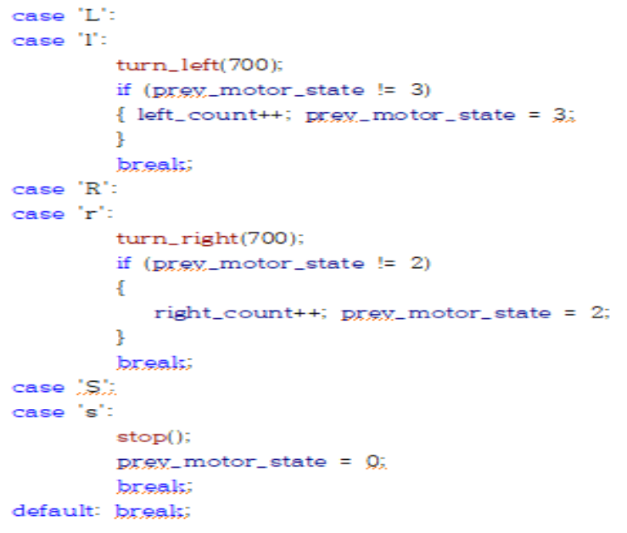

코드 설명

Slide 10

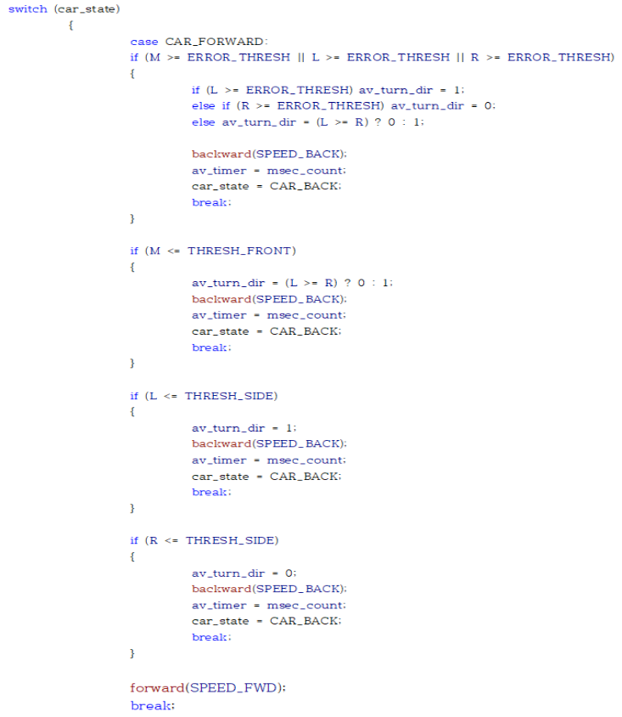
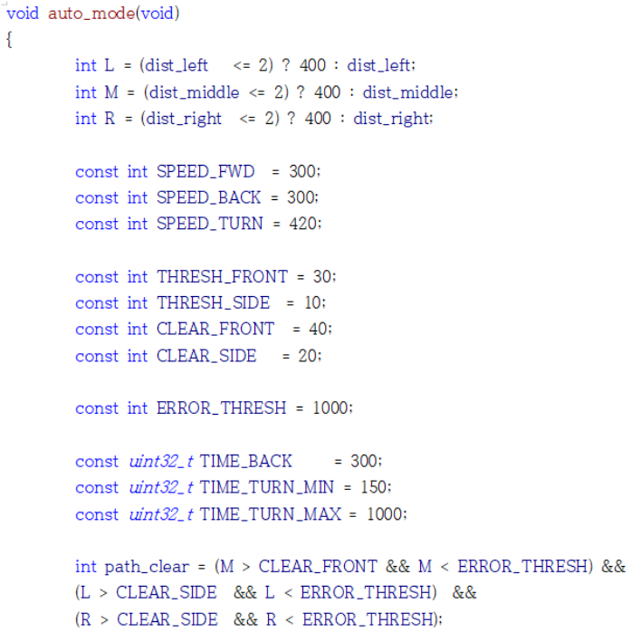
코드 설명
05

Slide 11
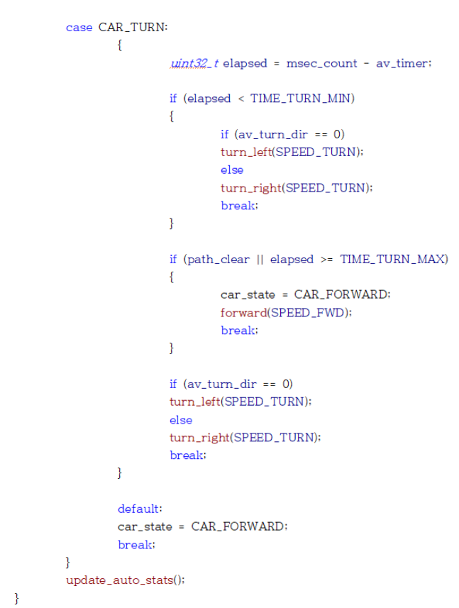
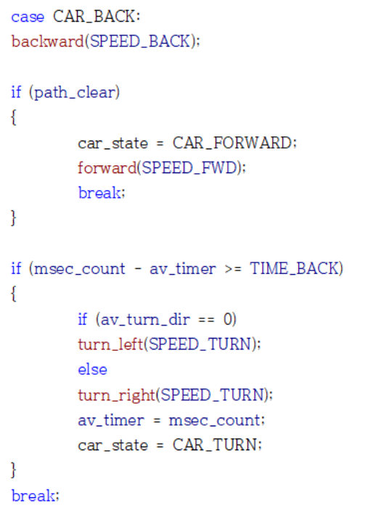

코드 설명

Slide 12





결과
시사점
  fnd의 애니메이션 효과가 출력되는 것을 구현하지 못함
문제점
  Auto Mode에서 장애물이 있을 때 앞뒤로 너무 자주 움직임
느낀점
모터 동작을 구현하면서 예외 처리가 중요하다는 생각이 듦
배선 문제도 생각보다 많이 발생된다는 것도 알게됨

